Slide 1

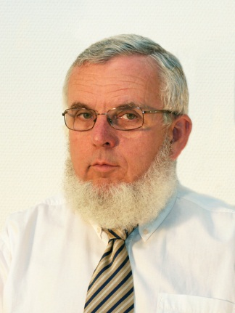
Hangszintézis
Hangkeltés természetes és meserséges eszközökkel
Segédlet a Kommunikáció-akusztika tanulásához
VIHIAV 035
Augusztinovicz Fülöp
docens
BME Hálózati Rendszerek és Szolgáltatások Tanszék
fulop@hit.bme.hu

Slide 3
Hangkeltés a rezonanciajelenség révén
Rezonancia = sajátrezgések + megfelelő gerjesztés
Sajátrezgések: olyan frekvenciák, amelyeken a rezgés folyamatos energiabetáplálás nélkül is fennmarad (elvben ∞ ideig, gyakorlatilag korlátos)
Ami rezeghet:
  levegőoszlop (fúvós hangszerek, orgona…)
  húr (vonós hangszerek, zongora, gitár, hárfa…)
  lemez (dobok, zongora)
  rúd (vibrafon, marimba, xylofon, harangjáték…)
  ezek kombinációi

Slide 4
Önfenntartó hullámok keletkezése
x
L

Slide 5
Önfenntartó hullámok keletkezése
x
L

Slide 6
Önfenntartó hullámok keletkezése
x
L

Slide 7
Önfenntartó hullámok keletkezése
x
L

Slide 8
Önfenntartó hullámok keletkezése
x
L

Slide 9
Önfenntartó hullámok keletkezése
x
L

Slide 10
Önfenntartó hullámok keletkezése
x
L

Slide 11
Önfenntartó hullámok keletkezése
x
L

Slide 12
Önfenntartó hullámok keletkezése
x
L

Slide 13
Önfenntartó hullámok keletkezése
x
L

Slide 14
Önfenntartó hullámok keletkezése
x
L

Slide 15
Önfenntartó hullámok keletkezése
x
L

Slide 16
Önfenntartó hullámok keletkezése
x
L

Slide 17
Önfenntartó hullámok keletkezése
x
L
tehát minél hosszabb a hullámvezető, annál alacsonyabbak a sajáthangok frekvenciái

Slide 18
Állóhullámok mérése és megjelenítése
Kundt-cső v. állóhullámú cső hangelnyelő anyagok vizsgálatára

Slide 19

1000 Hz-es sajátrezgés megjelenítése

Slide 20
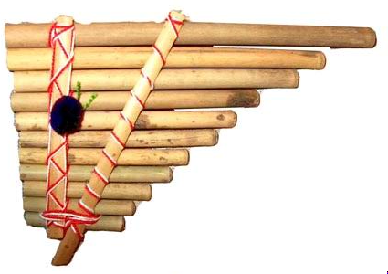
Állóhullámok alkalmazása hangszerekben
Az egyik legősibb hangszer: a pánsíp (v. kötegsíp)

Slide 21
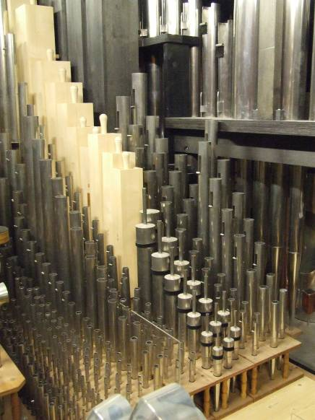
A „hangszerek királynője”: az orgona
Ugyanaz, csak nagyobb és modernebb kivitelben
(A Művészetek Palotája új orgonája.
Tervezte:
Fassang László és
Baróti István,
építette a
Pécsi Orgonaépítő
Manufaktúra Kft. és a
Mühleisen GmbH)

Slide 22
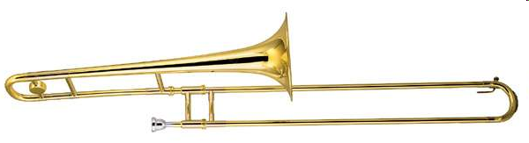
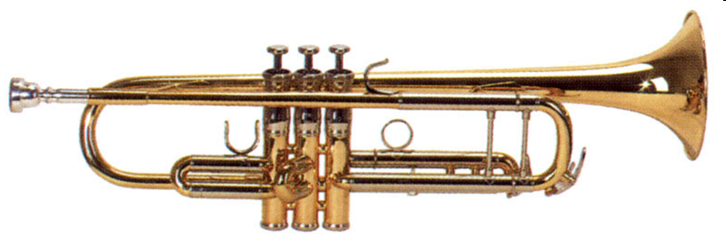
Rézfúvós hangszerek hangolása
folyamatos hangolású: harsona,
(európai) hangsornak megfelelő hangolású: dugattyús trombita v. piszton

Slide 23
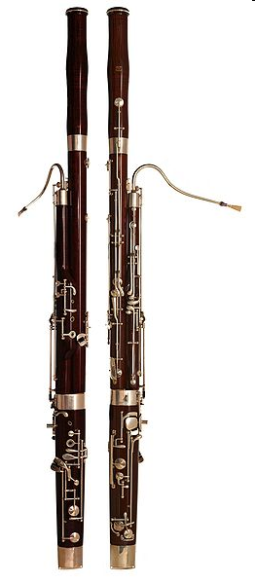
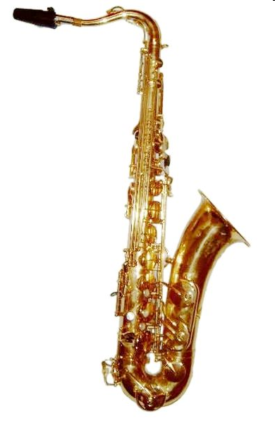
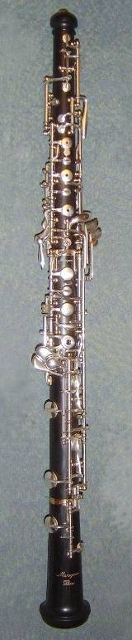
Fafúvós hangszerek hangolása
oboa fagott szaxofon

Slide 24
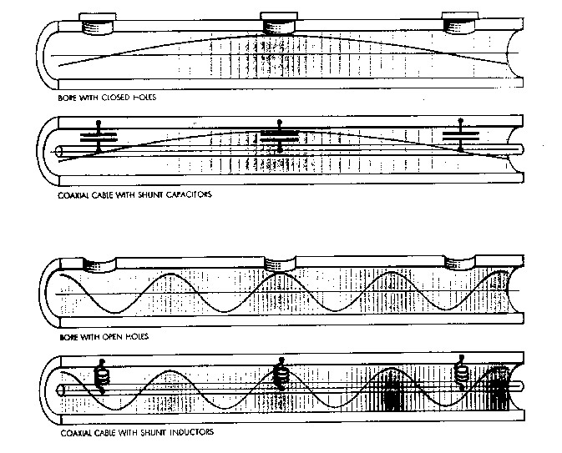
Fafúvós hangszerek hangolása

Slide 25
Húros hangszerek
vonós: hegedű, brácsa, cselló, nagybőgő
ütős: clavichord, zongora, címbalom
pengetős: gitár, hárfa, csemballó
Önmagukban nem képesek hangkeltésre: rezonátorszekrényt igényelnek

Slide 26

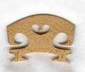
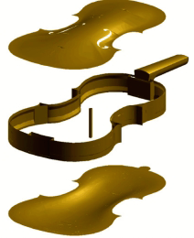
A hegedű részei és statikus állapota

Slide 27
A hegedűtest rezgései

Slide 28
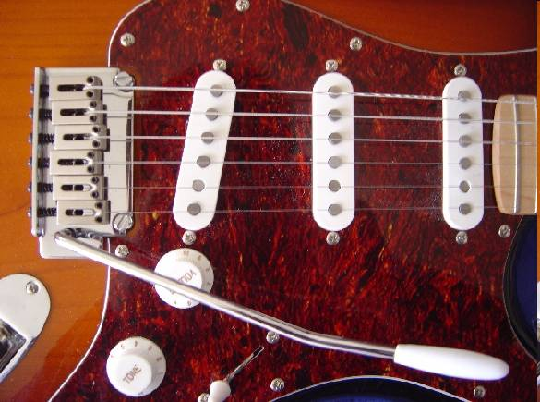
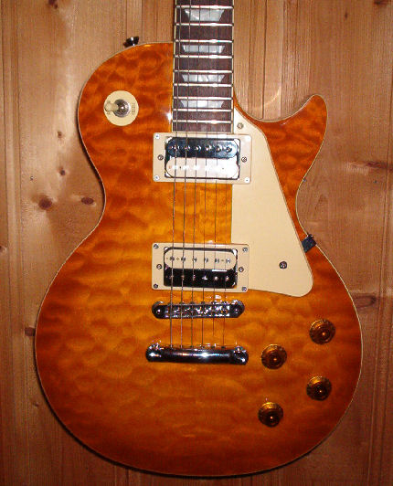
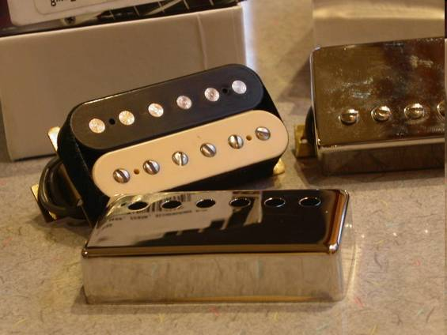
Elektromos gitár

Slide 29
Hangok mesterséges előállítása: hangszintézis
hangminták alkalmazása
hangjelek generálása elektronikus úton
  elektronikus oszcillátor: pl. teremin, Moog-szintetizátor
  Hammond-orgona
  komponens analízis és szintézis
fizikai modellezés

Slide 30
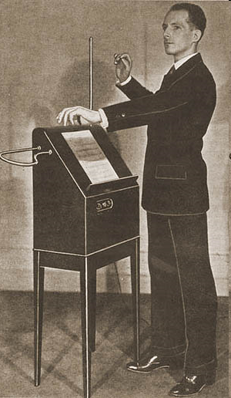

Az első elektronikus hangszer: a teremin (1919)
eredeti neve: éter-hárfa
feltalálója:
Лев Сергеевич Термен
(később Leon Theremin)
működési elve:
feszültségvezérelt oszcillátor
http://hangszer.network.hu/blog/hangszer-klub-blogja/kedvenc-kulonleges-hangszerem-a-teremin

Slide 31
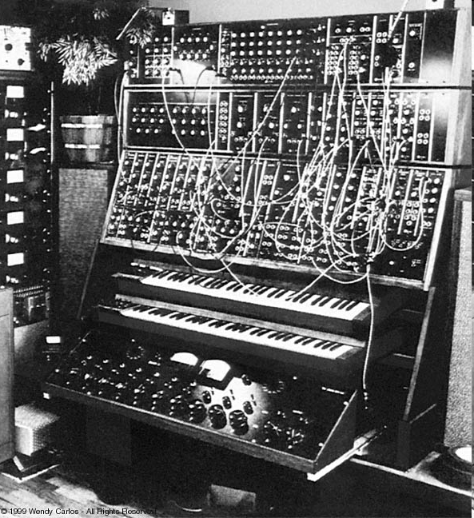
Továbbfejlesztett változat: a Moog szintetizátor (1964)
://www.moogmusic.com/sight-and-sound/sound_gallery?page=2

Slide 32
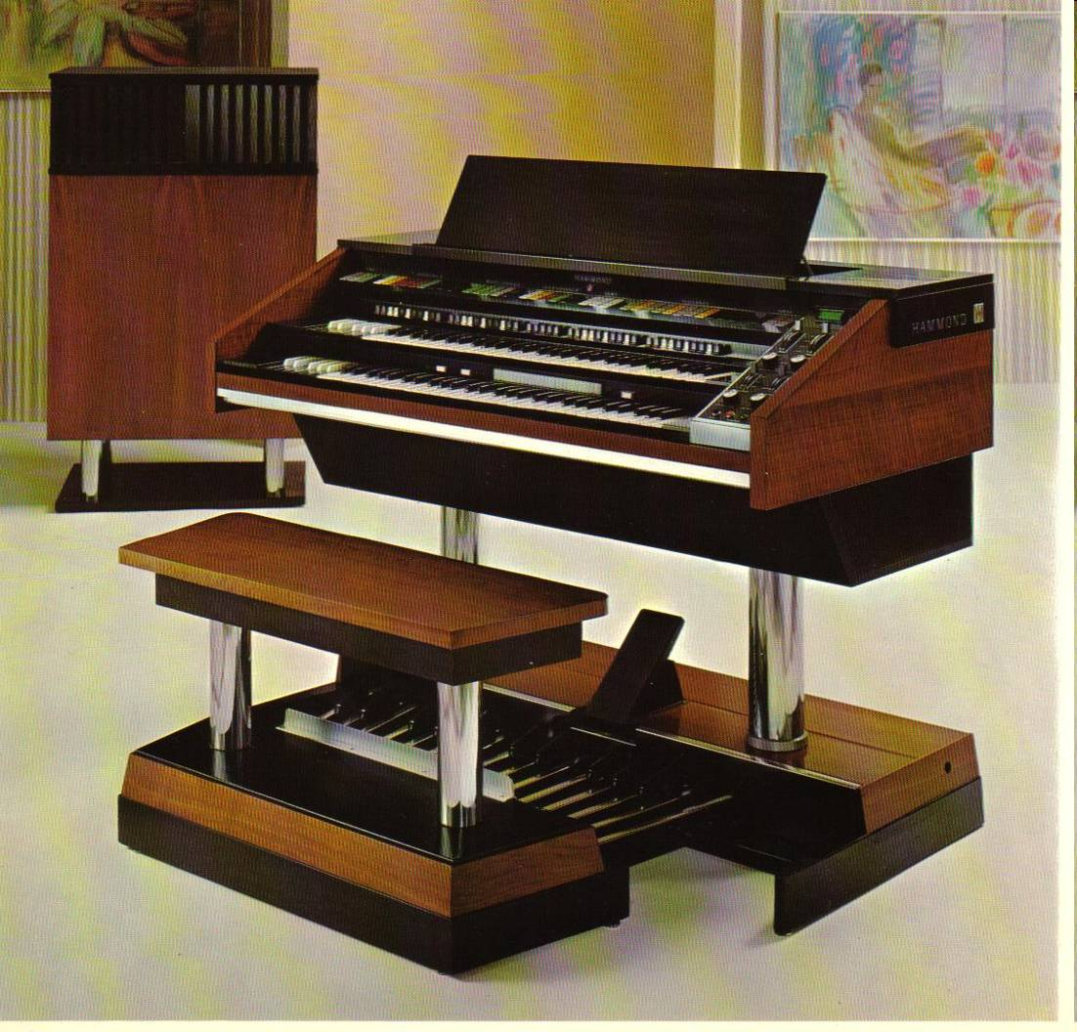
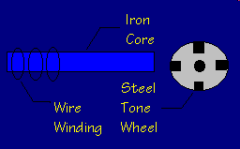
A harmadik híres hangszer: a Hammond-orgona
működési elve:
  elektromágneses
  anti-Fourier eszköz
feltalálója:
  Laurens Hammond
születése: 1933
http://www.youtube.com/watch?v=2rqn4bYFUZU&feature=related

Slide 33
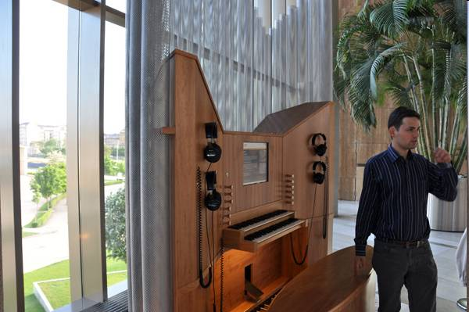

Hangszintézis hangminták alapján
Működési elv: hangminta-gyűjtemény (19508 minta)
+ multimédia interfész + 3 billentyűsoros játszóasztal
Fejlesztő: Entel Kft., Huszty Csaba
Boellmann: Toccata a Gótikus szvitből

Slide 34

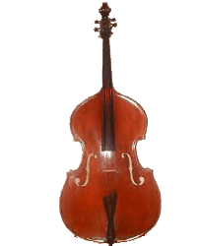
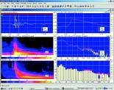
Hangminőség (Sound Quality) tervezése
SEFA (5. KP EU): repülőgép külső zaj hangminőségének tervezése
hangok
kritériumok
!!!
!!!
?!
szubj. ráfelelés
célhangok
A repülőgépzajok zavaró jellemzőinek azonosítása
Az optimális hangok tervezési kritériumainak kidolgozása
Kellemes repülőgéphangok meghatározása
Meghallgatási teszt „Célhang” tervezése Tervezési kritérium

Slide 35
Hangminőség elemzése, célhangok szimulációja /1
Input: hangkomponensek kinyerése
(szélessávú zaj, tonális komponensek, „körfűrész” hang)
Doppler-effektus
a távolság hatása
frekvenciafüggő levegő-abszorpció és talajvisszaverődés hatása
Output: hangfájlok szubjektív tesztek számára
Notes:
35

Slide 36
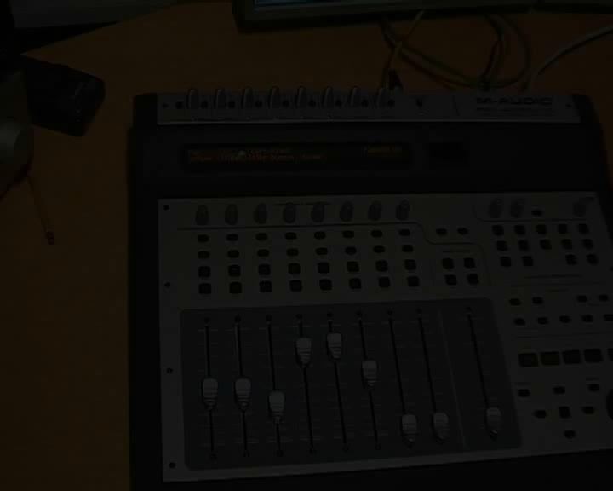
Hangminőség elemzése, célhangok szimulációja / 2
Notes:
36

Slide 37
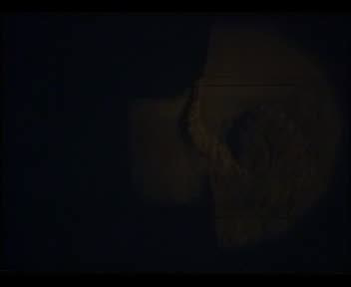

Hangszintézis a fizikai folyamatok elemzésével/utánzásával
1. lépés: áramlástani mérés
Innosound: orgonaépítő kisvállalatok támogatása (6. KP EU)
Az orgonasípok hangkeltése áramlástani és akusztikai folyamat
Áramlás vizualizációja Schlieren-módszerrel
(Fraunhofer-Institut für Bauphysik, Copyright: Paál György)

Slide 38
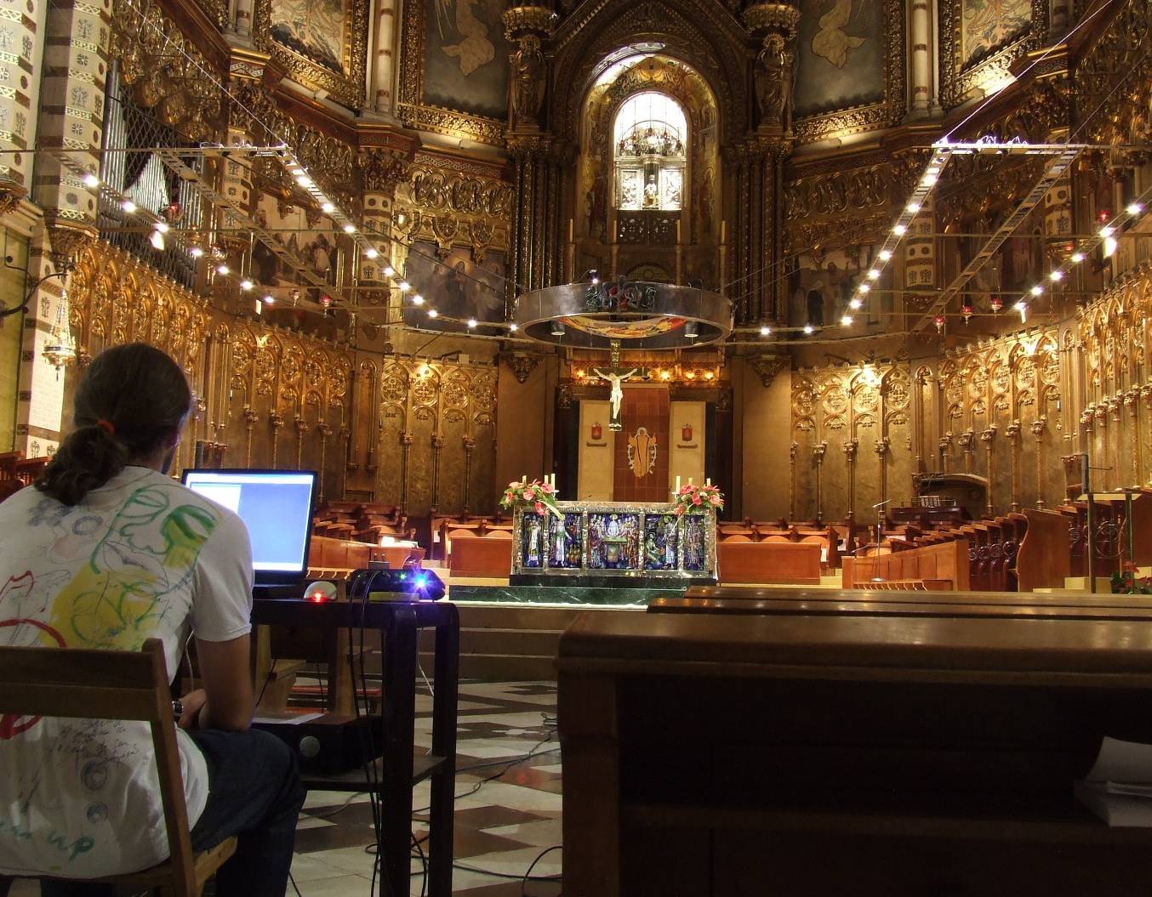
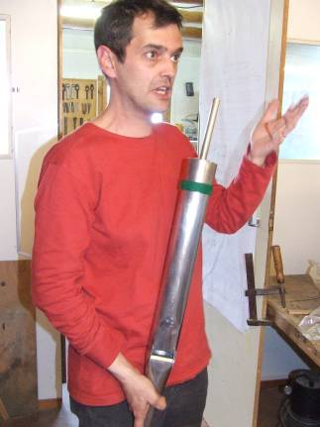
Hangszintézis a fizikai folyamatok elemzésével/utánzásával
Albert Blancafort orgaonaépítő mester, Montserrat, Spanyolország

Slide 39
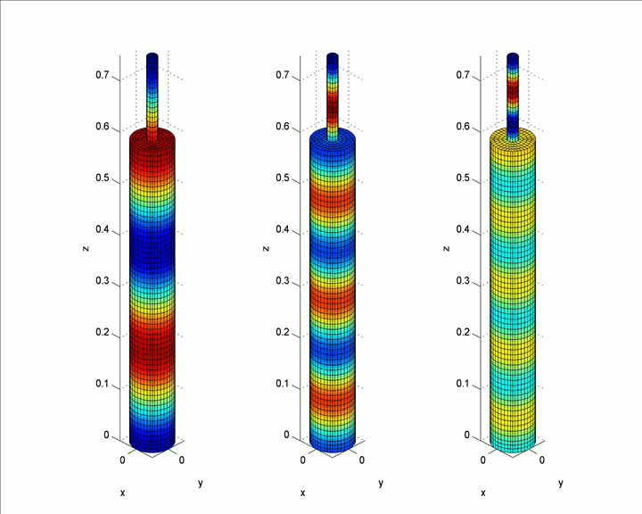
Hangszintézis a fizikai folyamatok elemzésével/utánzásával
2. lépés: akusztikai szimuláció
✓
✓
☹

Slide 40
Hangtérszimuláció
Duhamel-tétel, Faltung-integrál vagy konvolúciós tétel:
Példa: egy „száraz” hangfelvétel konvolúciója
különféle terekben mért impulzusválasszal

Slide 41

Teremhangzás szimulációja

